Slide 1
Escuela Normal De Educación Preescolar.
Licenciatura en educación preescolar.
Curso: Creación literaria
Maestra: Silvia Banda Servín
Alumnas:
Corina Beltrán García N.L. 2
Leyda Estefanía Gaytán Bernal N.L. 7
3° A
Competencias de unidad:
Detecta los procesos de aprendizaje de sus alumnos para favorecer su desarrollo cognitivo y socioemocional.
Plantea las necesidades formativas de los alumnos de acuerdo con los procesos cognitivos implícitos en el desarrollo del lenguaje oral y escrito.
Integra recursos de la investigación educativa para enriquecer su práctica profesional, expresando su interés por el conocimiento, la ciencia y la mejora de la educación
Usa los resultados de la investigación para profundizar en el conocimiento y los procesos de aprendizaje de sus alumnos.
Utiliza los recursos metodológicos y técnicos de la investigación para explicar, comprender situaciones educativas y mejorar su docencia.
“Análisis de narrativas de Gemma Llunch”
Saltillo, Coahuila a 16 de mayo del 2021

Slide 2
1.-El análisis pragmático.
La infancia
Es necesario conocer el lugar que la infancia tenía en la sociedad, las expectativas que las instituciones tenían puestas en los niños, grado de protección, las leyes que influían en la manera o en la literatura que se publicaba, etc.
1.1. El contexto comunicativo
Si queremos analizar una obra teniendo en cuenta el contexto histórico en el que fue creada, es necesario considerar una serie de factores no estudiados habitualmente:
La enseñanza
-Analizar el método de enseñanza imperante
- La forma de organizar la clase
- El papel que ocupa el profesor y el alumnado
- Las materias que forman parte del currículum escolar
- La manera de enseñar la literatura
- El lugar que ocupa la literatura infantil
Requiere de una contextualización que aporte datos sobre:
- El momento en el que se creó
- El circuito literario en el que se dio a conocer
- Las condiciones de recepción.
El libro
Conocer qué importancia tiene, en qué edades está presente, qué función se le asigna y cuál realmente realiza
El análisis pragmático
El circuito literario
El público específico al que se dirige la literatura infantil provoca que se edite, publicite y distribuya en circuitos literarios diferentes de los adultos.
1.2. La comunicación literaria
El tipo de comunicación literaria que establece una literatura entre un autor adulto y un lector niño.
Mediadores: son junto con los autores los que determinan el tipo específico de comunicación que establece la literatura infantil. (Instituciones, escuelas y editoriales)
1.3. La ideología
Son ideas, normas, valores, creencias, opiniones, prejuicios o actitudes próximas a la emotividad y creada a partir de los múltiples mecanismos que permite una narración.
Doble receptor: Nivel 1: (maestro, padres), nivel 2: el lector.
Autor:
1.- Autor-instructor
2.- Autor-política educativa
3.- Autor global

Slide 3
2.-Antes del texto: los paratextos.
Puerta de entrada, de transición y de transacción; un lugar privilegiado de pragmática y estrategia, manifestaciones icónicas como ilustraciones que acompañan el texto, o manifestaciones materiales como el número de páginas o la tipografía elegida.
Los paratextos de la colección
Títulos, prólogos, dedicatorias, catálogos...
La autoría y los paratextos
Un buen editor según es aquel que tiene una notable sensibilidad intelectual, artística y comercial.
La influencia de la televisión, anuncios publicitarios y artículos de consumo en la literatura infantil y juvenil se hizo receptiva, en colecciones dirigidas a público juvenil, en las que el diseñador imita el mundo gráfico utilizado en carátulas los cedes de música, en catálogos de ropa juvenil, e incluso en los videojuegos.
Un adecuado aprendizaje de lectura de información que facilitan los paratextos ayudará a una mejor comprensión del texto porque establece predicciones sobre lo que leerá y le ayudará a elegir adecuadamente el título. Es necesaria concienciación de todas las partes implicadas para poder comprender la fuerte carga informativa que aportan.
En la LIJ indican edad del lector al que se dirigen los títulos. La colección necesita identificarse utilizando serie de paratextos pensados y diseñados para repetirse en todos los libros que la forman.
El título de la narración: destinatario principal: comprador y cumplen: la identificación, identidad a partir del título, a descripción, cuando aporta información sobre la temática o el género del texto; y la connotativa.
El formato del libro. Varía según las edades.
El número de páginas por libro. para los más pequeños (16 y 22 páginas)
Los indicadores de la edad del lector del libro. Se uniformizan en todas las colecciones: "A partir de x años".
La cubierta. Nombre del autor e ilustrador, título, ilustración, nombre y anagrama de la colección y editorial.
La cubierta posterior. Resumen, argumento e información a los adultos sobre características del libro.
El lomo. Título, anagramas y colores de colección y serie.
El nombre. nombre propio
El anagrama. identificar gráficamente la colección.
Las series. edad del lector potencial del texto.
La tipografía. tamaño y tipo de letra adecuado, una oración completa en página para facilitar lectura.
El título del capítulo: frases temáticas que resumen el argumento o avanza hechos importantes de la acción narrada.
Los catálogos se dirigen a los primeros receptores, a aquellos que recomiendan o compran el libro.
La crítica literaria escasa y aparece en medios de comunicación a docentes o padres.
Las dedicatorias destacan una relación afectiva entre el autor y la persona a quien va dirigida.

Slide 4
3.- El análisis de la narración.
a) Sucesión de acontecimientos: en un tiempo que avanza.
b) Unidad temática: la unidad se garantiza por la existencia de un sujeto-actor.
c) Transformación: durante la sucesión de acontecimientos los estados cambian de la desgracia a la felicidad, de la pobreza a la riqueza, etc.
d) Unidad de acción: la sucesión es un proceso integrador que parte de una situación inicial y llega a una situación final.
e) Causalidad: la intriga se crea a través de las relaciones causales entre los acontecimientos.
Situación inicial: Se parte de una situación estable. Se presentan personajes, espacio y época, las relaciones y propuestas estilísticas escogidas.
Inicio del conflicto: acción o un acontecimiento que modifica la situación inicial e introduce tensión.
Conflicto: Es la reflexión o la actuación.
Resolución del conflicto: Es el resultado de las acciones precedentes, el fin del proceso.
Situación final: Vuelta a una situación estable, distinta de la inicial.
Para los más pequeños esta estructura se reduce a secuencias de tres con inicio, acción y resolución.
Estructura de la narración.
El análisis de la narración.
La temporalidad narrativa.
La imagen del tiempo creada por la ficción literaria varía en cada época y en cada corriente estética.
Cuando el niño construye las nociones temporales históricas lo hace a partir de las nociones temporales sociales y convencionales que ya posee, a partir de las personales.
Los tiempos verbales varían en la secuencia inicial: imperfecto, Inicio del conflicto, Conflicto, Resolución del conflicto Y Situación final: marcador temporal y cambio al pretérito indefinido que marca sucesión de hechos, Pretérito imperfecto que marca hechos simultáneos, Condicional simple que marca hechos posteriores y Pluscuamperfecto que marca hechos anteriores.
Los marcadores temporales funcionan como ayudas didácticas que facilitan la comprensión del texto indicando que hay un cambio temporal.

Slide 5
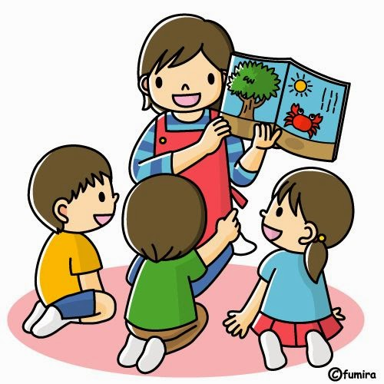
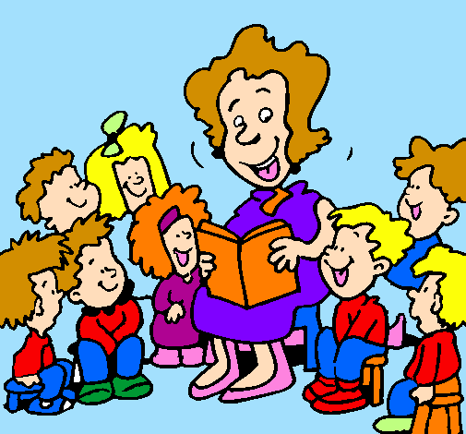
El tipo de narrador que encontramos varía según la época y según el género.
El narrador omnisciente: conoce todo sobre la historia y personajes, como única voz narrativa y fuente de información da paso en la actualidad a nuevas tipologías que permiten conocer la voz de los personajes que exponen sus emociones y pensamientos.
El narrador del XIX que pone el foco fuera de la narración y alumbra hechos y pensamientos de personajes y que conoce su pasado y su futuro.
Relato no focalizado: narraciones en las que el narrador posee todo el saber, disfruta de la omnisciencia y no delega ninguna de sus funciones.
Relato focalizado externamente: el narrador tiene una mayor restricción del saber y debería limitarse a informar sobre los actos y las palabras que él puede captar a través de los sentidos.
Relato focalizado internamente: el punto de observación se sitúa en el interior del personaje para percibir el universo representado a través de sus ojos.
El narrador es el que gestiona el tiempo, destaca la rapidez como característica del narrador que cuenta una historia a un lector actual, impaciente de llegar al nudo de la historia, ni informa, ni detalla ni desarrolla en exceso:
La pausa: movimiento que desacelera el ritmo del relato, la descripción que rompe el tempo e introduce una modalidad discursiva diferente.
La escena: crea la sensación de una igualdad entre la historia y el relato, entre los hechos que se narran y la manera de narrarlos.
El sumario: acelera el ritmo narrativo a través de la síntesis o la concentración de los hechos.
La elipsis: hace progresar el tiempo silenciando un período de tiempo que se sobreentiende, dejan de narrarse determinados episodios de la narración.
El análisis de la narración
El narrador

Slide 6
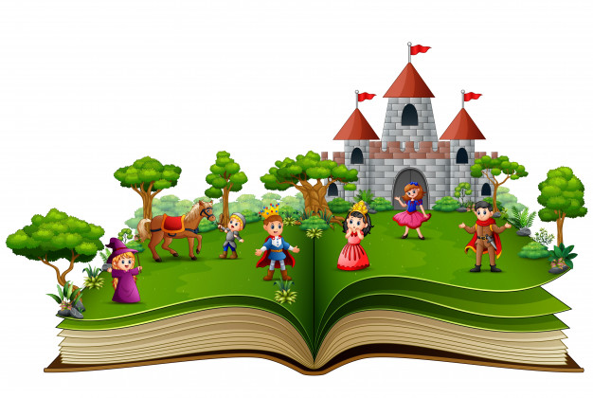
El análisis de la narración
Personaje:
El nombre a partir del cual se le conoce.
Los atributos físicos y/o psicológicos.
La aparición frecuente o en momentos de especial relevancia.
La presencia en solitario o en compañía de otros personajes.
La función actancial que realiza.
La caracterización determinada por el género.
Personaje estático, que mantiene pocos atributos constantes a lo largo de la trama vs. personaje dinámico, cuyos atributos experimentan cambios.
Personaje plano, construido en torno a una idea y paradigma de una virtud o defecto vs. personaje redondo, definido por complejidad y capacidad para sorprender al lector continuamente.
Personaje individual vs. personaje colectivo, nos encontremos con un individuo, aunque también es posible un grupo que funciona como un solo personaje.
Los personajes encontrados:
El protagonista
El antagonista, representa la fuerza contraria al anterior.
El objeto, la necesidad, el deseo, el temor que mueve la acción.
El destinador que ejerce influencia sobre objeto.
El destinatario o beneficiario de la acción.
El ayudante del protagonista.

Slide 7
Espacio
Espacios urbanos, rurales, cerrados, abiertos, naturaleza virgen, granja, etc.
Paratextos: las ilustraciones, información de la portada o títulos de los capítulos. En la literatura infantil, sigue la tradición narrativa de tradición oral y sitúa la acción temporalmente como espacialmente a partir de marcas lingüísticas que aparecen en el inicio del texto.
Época
El análisis de la narración.
Los mundos posibles
Cada mundo posible establece una imagen de la realidad que se construye de acuerdo con instrucciones que funcionan en el mundo extraliterario y permiten al autor crearlo y al lector entenderlo.
Relaciones entre los textos
Se trataría de analizar cuáles son las competencias que una narración exige para asegurar una mayor comprensión.
Competencia genérica
Competencia lingüística
Competencia literaria
Competencia intertextual

Slide 8
Intertextualidad: evocación de un texto, o cualidad que tiene todo texto para tejer una red donde se cruzan y se ordenan enunciados, textos o voces que provienen de discursos diferentes, o de relaciones que un texto mantiene desde su interior con otros textos, sean literarios o no.
Relación por imitación seria: se realiza con la narrativa de tradición oral y con la literatura clásica.
Relación de transformación satírica: se mantiene el contenido fundamental del texto original, pero se le impone una serie de cambios como el cambio de espacio, el cambio de tiempo, o el cambio de ideología.
El análisis lingüístico: La literatura infantil y juvenil es una narración de hechos y de palabras y no un relato de pensamientos o sentimientos, se cuenta qué hacen y dicen los personajes a través del discurso directo.
Discurso contado: el narrador cuenta lo que dicen los personajes de manera que puede manipular más las palabras que cita y crea una mayor distancia, pero también contener más información en menos palabras.
Discurso transpuesto en estilo indirecto no da garantía de fidelidad literal a las palabras que "realmente" pronunció el personaje porque la presencia del narrador se nota demasiado.
Discurso directo, es la forma más mimética porque el narrador finge que cede la palabra a su personaje.
El diálogo es el que ocupa toda la narración introduciendo el idiolecto del personaje y con él, el del lector creando formas de identificación con el texto.
El narrador, que ve muy reducido su espacio, presenta habitualmente una perspectiva modal o temporal cuyos pasajes los construye a partir de verbos de cognición como pensar, conocer, recordar, preguntarse, creer u oír o verbos modales como poder o deber.
El análisis de la narración.
Las relaciones entre los textos.

Slide 9
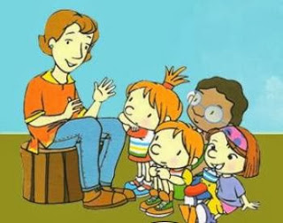
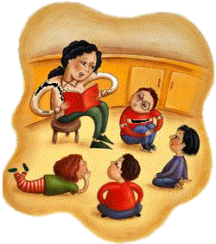
4.-UN MÉTODO DE ANÁLISIS PROPIO: LAS NARRACIONES DE TRADICIÓN ORAL.
Poder de hacer las cosas y sobre las cosas. Para resolver problema de retención y recuperación del pensamiento articulado, se toma en cuenta: pautas narrativas equilibradas e intensamente rítmicas, con repeticiones, antítesis, alteraciones o asociaciones,
Quien escucha a través de estos mecanismos puede memorizar, para volver a contar a otro o al mismo auditorio.
Características discursivas de la narración oral.
Movimiento del cuerpo.
La comunicación en contexto de participación simultánea donde se interviene e interactúa.
La conducta táctil.
Se utilizan gestos para señalar un hecho, lugar, momento o persona.
Calidad, intensidad y timbre de la voz.
Serie de sonidos producidos por la boca, entonación para organizar información.
Morfosintácticamente, elección de expresiones acumulativos en vez de subordinadas y redundantes.
Grado bajo de densidad léxica y alto de redundancia, claridad de la narración.
Ley de dualidad escénica, mellizos, esquematización, caracterización por acción, progresión ascendente, unicidad, contraste, repetición y ley de tres.
Los cuentos maravillosos se rigen por un esquema del que cada cuento es una versión. Las funciones actanciales son 7:
Agresor: fechoría, lucha contra el héroe, persecución.
Donante: preparación de un objeto mágico y donación al héroe.
Auxiliar: héroe en espacio, reparación de fechoría, socorro en persecución.
Princesa y padre: petición de que el héroe realice pruebas, imposición de marca, descubrimiento del falso héroe, reconocimiento del verdadero, el matrimonio.
Mandatario: el envío del héroe.
Héroe: partida para efectuar búsqueda, encuentro y relación con el donante, el matrimonio.
Falso Héroe: partida para efectuar búsqueda, reacción negativa ante el donante y pretensiones engañosas.
Análisis estructural de la narración tradicional maravillosa.
Características en narración oral desaparecen o transforman, todo acto de transcripción es creativo y destructivo, la escritura y filtro ideológico funcionan como sinónimos.
El papel escrito, es una versión que se formaliza, el tipo de comunicación literaria cambia porque se produce un paso a lectura privada y se excluye el público que no sabía leer, como consecuencia, hay un cambio de ideología y forma de ver el mundo, porque los narradores son sustituidos por escritores con unas cualidades compartidas: ser adultos, hombres y de una clase social determinada.
La narración oral se escribe.

Slide 10
RÚBRICA PARA EVALUAR ESQUEMA
CRITERIO | EXCELENTE | NOTABLE | BUENO | SUFICIENTE | DESEMPEÑO
 | 95-100 | 85-94 | 75-74 | 70 | NA
ENFOQUE | El tema principal se presenta en el centro como el tronco de donde se desprenden las demás ramificaciones | El tema principal se presenta en el centro utilizando una palabra | El tema es presentado por una palabra en el centro, es difícil de identificar que es el tema principal ya que no se encuentra resaltado | El tema no se presenta en el lugar correcto y no tiene un formato muy llamativo | El tema no se presenta en el lugar correcto, no tiene un formato muy llamativo, por lo que el trabajo
PALABRAS CLAVES | Se manejan conceptos importantes, destacándolas y diferenciando las ideas principales de las secundarias por medio de colores diferentes, subrayados, recuadros u otras formas | Las palabras claves están destacadas por medios de recuadros o colores | Sólo algunas palabras claves están resaltadas para destacar su importancia | No se distinguen los conceptos principales de los secundarios ya que tiene el mismo formato | Los conceptos no tienen ninguna relación con el tema por lo que el mapa pierde su concordancia y relación con éste
ORGANIZACIÓN | Los elementos que componen el mapa conceptual se encuentran organizados de forma jerárquica conectores que hace fácil su comprensión | Los conceptos o están acomodados de forma jerárquica pero los conectores no están del todo bien estructurado | Los elementos del cuadro están un poco desorganizados, ya que no están acomodados según su relevancia | No hay organización de ideas, no presenta ningún acomodo | Los elementos están mal acomodados por lo que el mapa pierde el sentido lógico

